Slide 1
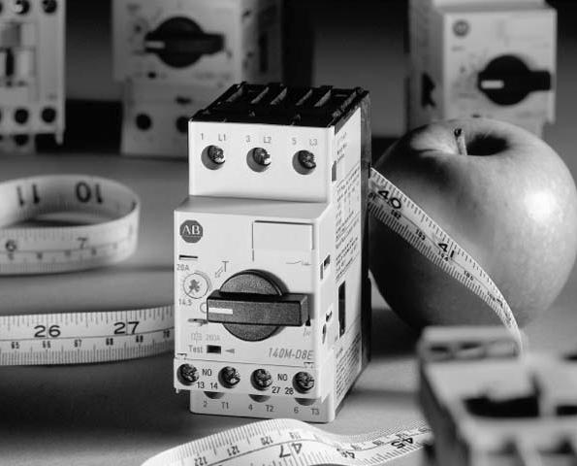

Slide 2
INTERRUPTORES AUTOMÁTICOS

Slide 3
Tienen como función proteger los circuitos contra sobrecargas y cortocircuitos.
Para ello disponen de dos relés independientes, uno para las sobrecargas y otra para los cortocircuitos. La acción de cualquiera de ellos ordena la apertura de los contactos y el corte de la sobreintensidad.
El cierre suele ser manual y la apertura automática al producirse una sobreintensidad.

Slide 4
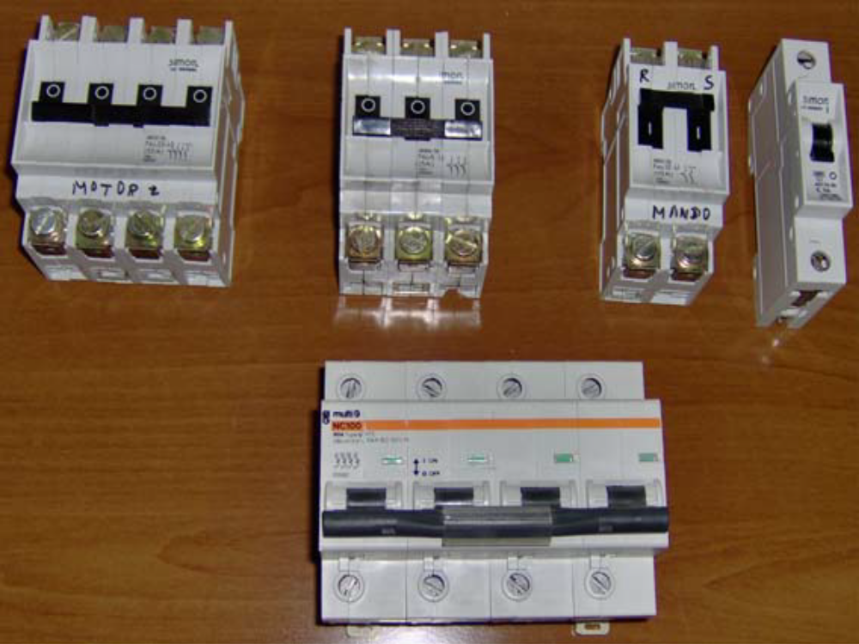

Slide 5
SOBREINTENSIDADES
Cortocircuitos: corrientes muy elevadas debidas a fallos de aislamiento, rotura de conductores, averías en equipos, errores humanos etc.
Los cortocircuitos se producen cuando dos conductores con distinta tensión con respecto a tierra entran en contacto (F-F,F-N,F-GND). Producen los máximos esfuerzos térmicos y electrodinámicos de la instalación, por tanto, deben ser eliminados en un tiempo lo más breve posible.
Sobrecargas: corrientes mayores que la nominal que se mantienen durante largo tiempo.
Provienen de un mal dimensionado de la instalación. Producen aumento de las pérdidas y de la temperatura.
Son habituales sobretodo en los motores y en los transformadores.

Slide 6
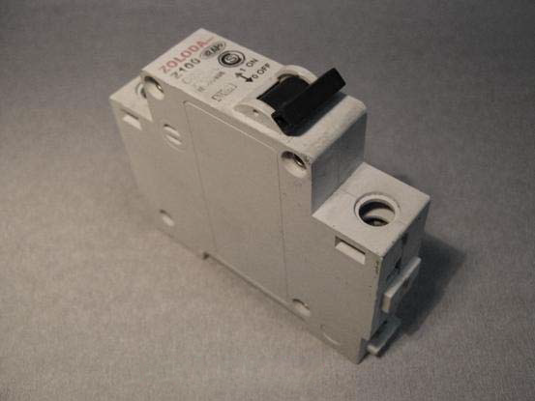

Slide 7
El interruptor automático es un dispositivo de conmutación mecánico capaz de proteger el cableado del circuito, de cerrar, transportar y cortar corrientes en condiciones de circuito normales, así como de cerrar y transportar corrientes por un tiempo especificado, además de cortar corrientes bajo condiciones de circuito anormales especificadas, como las de un cortocircuito (IEC 947-1).

Slide 8
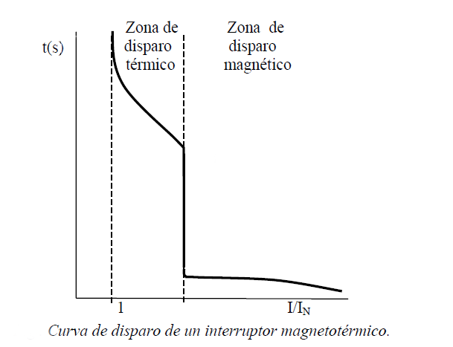
Los interruptores termomagnéticos se caracterizan por una intensidad nominal, que es aquel valor de la corriente a partir del cual deben abrir el circuito. Dependiendo del nivel de sobrecorriente la respuesta será más o menos rápida según se puede ver en la figura. El nombre se debe a que pueden actuar mediante un disparo térmico o mediante un disparo magnético que caracteriza las dos zonas de funcionamiento que se indican.

Slide 9
Estos interruptores incluyen un relé térmico y otro magnético que son los elementos que originan los disparos. El primero de ellos suele estar constituido por unas láminas bimetálicas que tienen capacidad de deformarse al variar la temperatura debido a la dilatación diferencial de los metales que las constituyen, actuando principalmente en caso de sobrecargas. Si la corriente aumenta por encima de un determinado valor, algo habitual en el caso de cortocircuito actúa el disparo magnético que es más rápido como se observa en la gráfica.

Slide 10
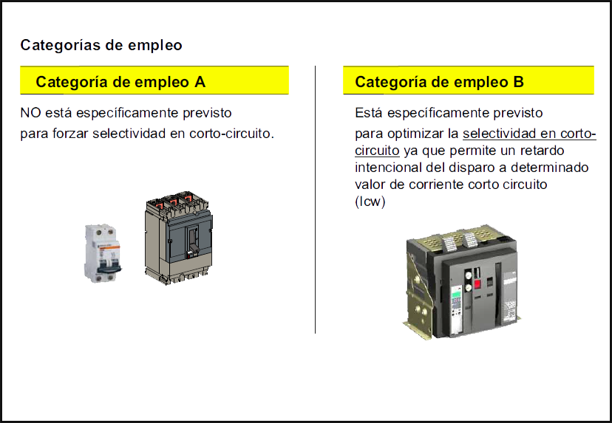

Slide 11
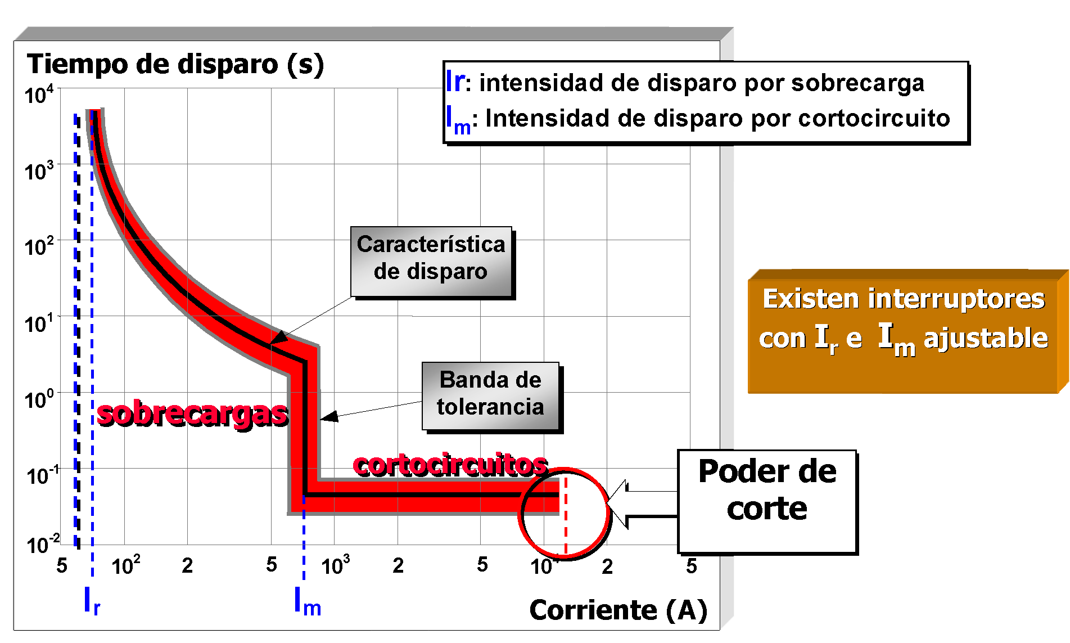
Interruptores Automáticos
Curva De Disparo

Slide 12
Curvas De Disparo
Una sobrecarga, caracterizada por un incremento paulatino de la corriente por encima de la In, puede deberse a una anomalía permanente que se empieza a manifestar (falla de aislación), también pueden ser transitorias (por ejemplo, corriente de arranque de motores).
Tanto cables como receptores están dimensionados para admitir una carga superior a la normal durante un tiempo determinado sin poner en riesgo sus características aislantes.
Cuando la sobrecarga se manifiesta de manera violenta (varias veces la In) de manera instantánea estamos frente a un cortocircuito, el cual deberá aislarse rápidamente para salvaguardar los bienes.

Slide 13
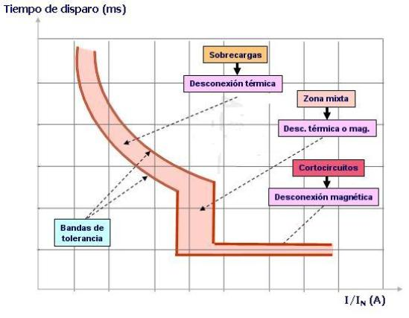

Slide 14
Un interruptor automático contiene dos protecciones independientes para garantizar:
1- Protección contra sobrecargas: Su característica de disparo es a tiempo dependiente o inverso, es decir que a mayor valor de corriente es menor el tiempo de actuación.
2- Protección contra cortocircuitos: Su característica de disparo es a tiempo independiente, es decir que a partir de cierto valor de corriente de falla la protección actúa, siempre en el mismo tiempo.
Las normas IEC 609 7- y 60898 fijan las características de disparo de las protecciones de los interruptores automáticos.
Curva B: Circuitos resistivos (para influencia de transitorios de arranque) o con gran longitud de cables hasta el receptor.
Curva C: Cargas mixtas y motores normales en categoría AC (protección típica en el ámbito residencial).
Curva D: Circuitos con transitorios fuertes, transformadores, capacitores, etc.

Slide 15
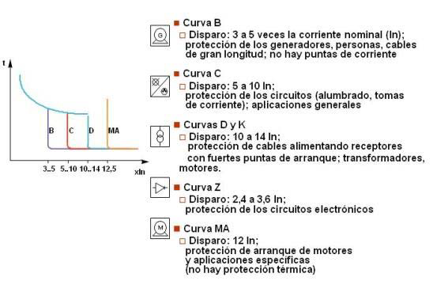

Slide 16
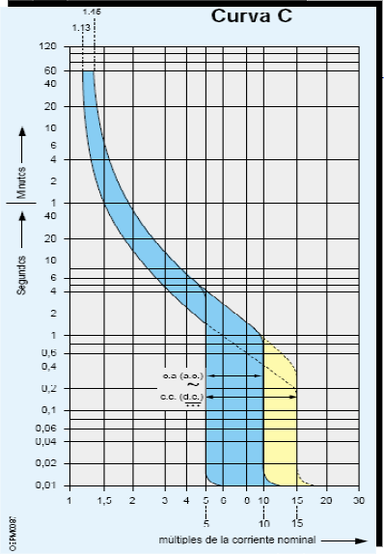
CURVA DE DISPARO TIPO C
1,13 In ≤ Ir ≤ 1,45 In
5In ≤ Im ≤ 10In
Protegen líneas y receptores en general.
Son los reyes indiscutibles en los circuitos de las instalaciones eléctricas de
Interior en BT, de uso doméstico ó análogo.

Slide 17
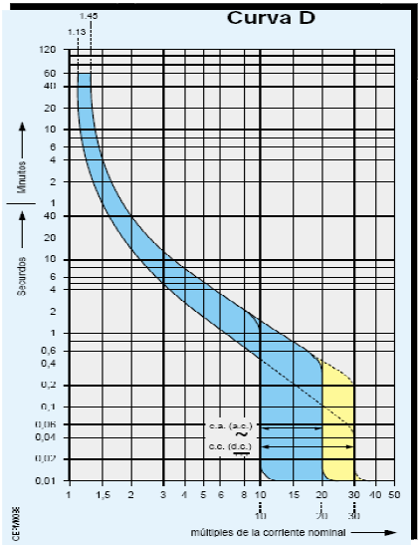
CURVA DE DISPARO TIPO D
1,13 In ≤ Ir ≤ 1,45 In
10In ≤ Im ≤ 20In
Protegen receptores con fuertes puntas de corriente de arranque, como motores, transformadores y algunos receptores electrónicos.

Slide 18
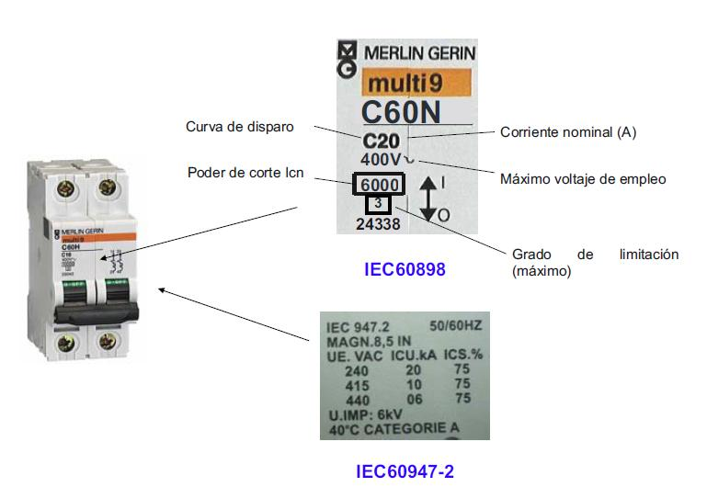

Slide 19
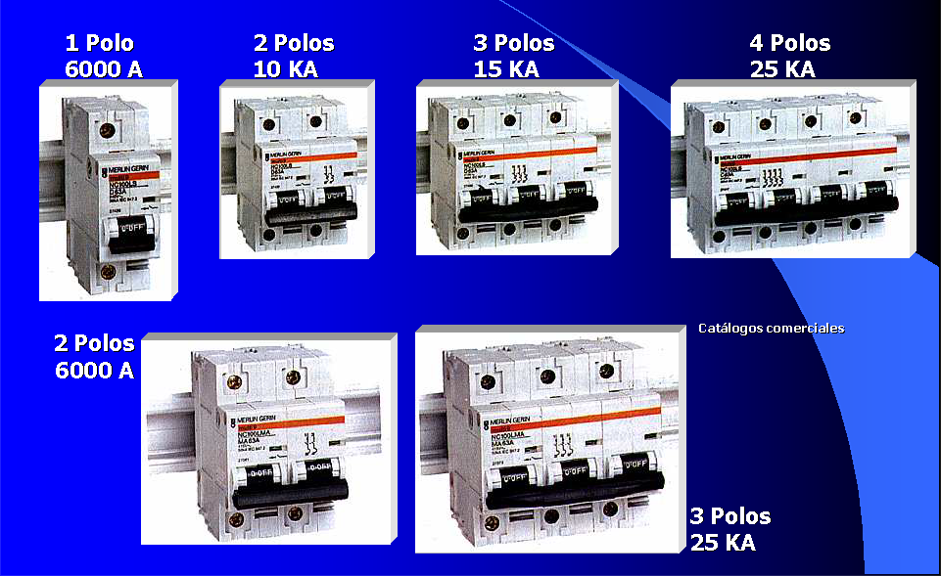

Slide 20
Interruptores Magnéticos Y Térmicos
Elemento de disparo térmico: es un relé térmico que se encarga de actuar cuando se produce una sobrecarga. Se trata de una lámina bimetálica donde los respectivos metales tienen distintos coeficientes de dilatación. Al atravesarlos una sobrecorriente, se alargan uno más que otro con la que al final la lámina se dobla, produciendo una fuerza sobre un resorte que dispara el interruptor.
Elemento de disparo magnético: es una bobina por la que circula la corriente a controlar. Cuando la corriente alcanza un determinado múltiplo de la intensidad nominal la bobina “atrae” a una pieza metálica cuyo movimiento provoca el disparo de la protección. Su misión es la protección contra cortocircuitos.

Slide 21
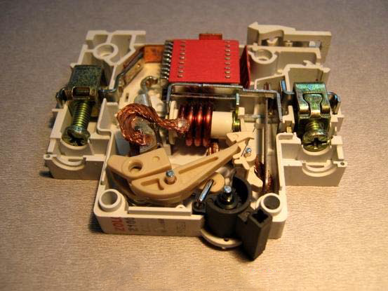

Slide 22
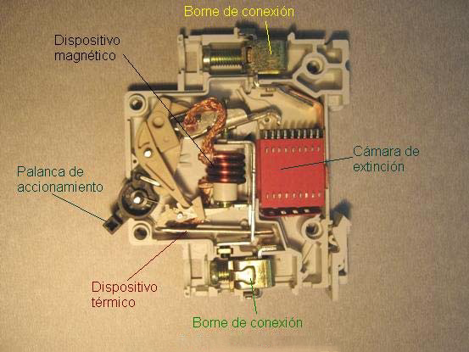

Slide 23
Abreviaturas Para La Designación De
Interruptores Automáticos
ACB: Interruptor automático de aire (Air Circuit Breaker). Interruptores automáticos grandes y abiertos para la protección de instalaciones en el intervalo de intensidad de aproximadamente > 100 A (valor típico).
CB: Interruptor automático (Circuit Breaker).
MCB: Interruptor automático en miniatura (Miniature Circuit Breaker). Interruptores automáticos pequeños para la protección del cableado, monopolar o multipolar, especialmente en instalaciones de construcción.
MCCB: Interruptores automáticos de caja moldeada (Moulded Case Circuit Breakers). Un interruptor automático dotado de una caja de soporte de material aislante moldeado que forma una parte integral del interruptor automático (IEC 947-2).

Slide 24
No deben confundirse con:
MCC: Centro de control de motores (Motor Control Centre). Cuadros de distribución extraíbles de baja tensión para circuitos derivados de motor con interruptor principal y enclavamiento de puerta.
MCR: Relé de control principal (Master Control Relay).

Slide 25
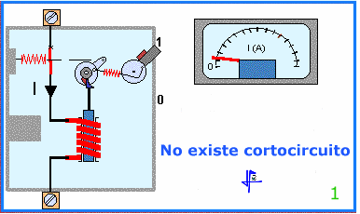
Desconexión Magnética Por Cortocircuito

Slide 26
Disparo Magnético
Al circular la corriente el electroimán crea una fuerza que, mediante un dispositivo mecánico adecuado, tiende a abrir un contacto, pero sólo podrá abrirlo si la intensidad I que circula por la carga sobrepasa el límite de intervención fijado. Este nivel de intervención suele estar comprendido entre 3 y 20 veces la intensidad nominal (la intensidad de diseño del interruptor termomagnético) y su actuación es de aproximadamente unas 25 milésimas de segundo, lo cual
lo hace muy seguro por su velocidad de reacción. Esta es la parte destinada a la protección frente a los cortocircuitos, donde se produce un aumento muy rápido y elevado de corriente.

Slide 27
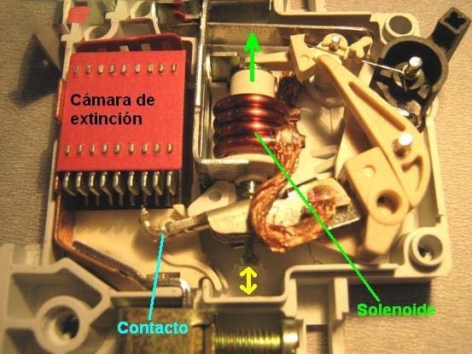

Slide 28
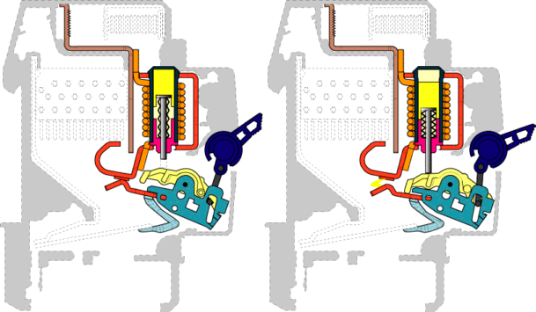
Vista en perfil de la desconexión magnética por cortocircuito

Slide 29
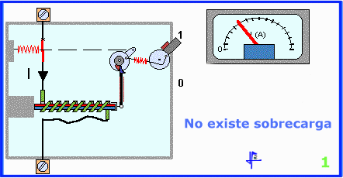
Desconexión Térmica Por Sobrecarga

Slide 30
Disparo Térmico
La otra parte está constituida por una lámina bimetálica que, al calentarse por encima de un determinado límite por efecto de la corriente que circula por ella, sufre una deformación y pasa a una posición que activa el correspondiente dispositivo mecánico, provoca la apertura del contacto.
Esta parte es la encargada de proteger de corrientes que, aunque son superiores a las permitidas por la instalación, no llegan al nivel de intervención del dispositivo magnético. Esta situación es típica de una sobrecarga, donde el consumo va aumentando conforme se eleva la corriente por conexión de aparatos o mal funcionamiento de los mismos.

Slide 31
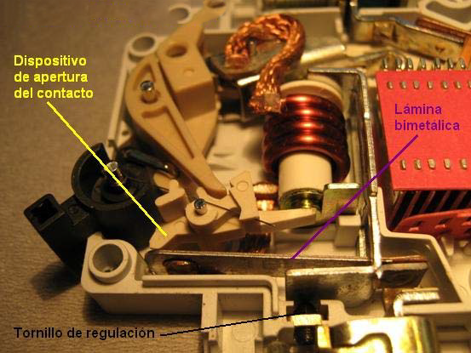

Slide 32
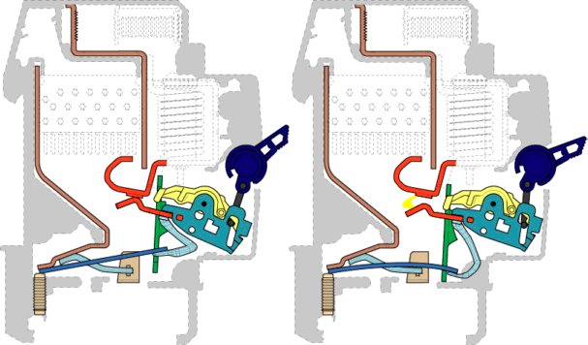
Vista en perfil de la deformación de la lámina bimetálica por sobrecarga

Slide 33
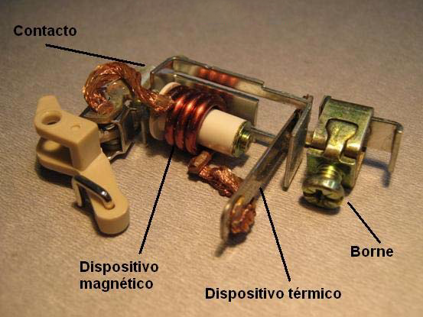
Ambos dispositivos se complementan en su acción de protección, el magnético para los
cortocircuitos y el térmico para las sobrecargas.

Slide 34
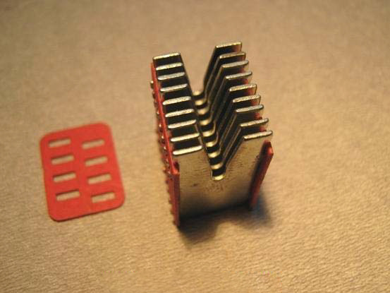
Además de esta desconexión automática, el aparato está provisto de una palanca que permite la desconexión manual de la corriente y el rearme del dispositivo automático cuando se ha producido una desconexión.
No obstante, este rearme no es posible si persisten las condiciones de sobrecarga o cortocircuito. Incluso volvería a saltar, aunque la palanca estuviese sujeta con el dedo, ya que utiliza un mecanismo independiente para desconectar la corriente y bajar la palanca. Los contactos disponen de una cámara apaga-chispas, que extingue arcos eléctricos durante el momento de apertura de estos por lo que reducen su deterioro.

Slide 35
Selección De Un Interruptor Termomagnético
Un interruptor termomagnético debe tener presente, estas características:
Cierre rápido: Es la capacidad de los contactos del interruptor de cerrarse rápidamente,
independiente de la velocidad de maniobra del operador. Evita el desgaste prematuro de los
contactos.
Resistencia a los choques eléctricos: Es la aptitud de mantener la rigidez dieléctrica de sus contactos abiertos evitando la circulación de corriente hacia la carga provocada por sobretensiones transitorias (según onda 8/20us) que crean arcos eléctricos de corta duración y peligrosos. La variable medible es la tensión de impulso, se mide en kV y la norma IEC 60947-2 exige 4 kV.
Cámara de extinción de arco con limitación de la corriente de C.C. que permite el menor deterioro de la instalación sufrida por el shock calórico durante un cortocircuito.
Resistencia a los choques mecánicos: Su envolvente termoplástica flexible permite evitar quiebres y roturas del interruptor debido a condiciones severas de manipulación, hasta 30G (G: aceleración de gravedad). Por ejemplo, caída accidental del embalaje o el interruptor suelto mientras se está montando.

Slide 36
Interruptores Automáticos (Disyuntores) De Potencia (Uso Industrial)
Como ya vimos, estos dispositivos también protegen frente a sobrecargas y cortocircuitos, pero en entornos industriales (calibres hasta 6000 A)
Los relés de protección son electrónicos y toman una muestra de las intensidades de los conductores desde los secundarios de transformadores de intensidad.
Las partes constituyentes son:
a) Contacto de apertura-cierre
b) Disparador electromecánico del disyuntor
c) Transformadores de intensidad
d) Relé de protección

Slide 37
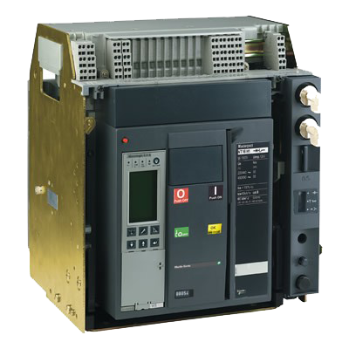
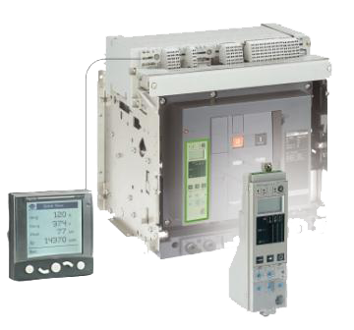

Slide 38
Clasificación
Los interruptores automáticos tienen, sobre todo, la capacidad de interrumpir corrientes de cortocircuito. Por esta razón, están divididos en categorías básicas según su capacidad de corte, tipo de estructura y capacidad para limitar la corriente de cortocircuito. Por consiguiente, pueden clasificarse como:

Slide 39
Interruptores Automáticos Con Extinción De La Intensidad Al Paso Por Cero. 
Interruptores Automáticos De Limitación De Corriente. 
Según sus características de sobreintensidad, los interruptores automáticos de los dos tipos anteriores pueden subdividirse en otros dos grupos:
Interruptores Automáticos Para La Protección De Motores. 
Interruptores Automáticos Para La Protección De Circuitos De Conexión E Instalaciones. 

Slide 40
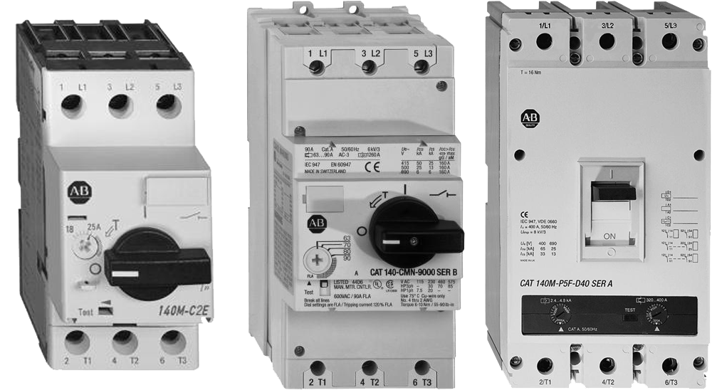

Slide 41
Interruptor Automático Con Extinción De La Intensidad Al Paso Por Cero
En el caso de una corriente alterna, el arco se extingue de forma automática con el paso por cero. Esta propiedad se emplea en los interruptores automáticos con extinción de la intensidad al paso por cero y evita el recebado del arco.
La trayectoria del arco se desioniza por la absorción de la energía térmica. En otras palabras, las partículas cargadas o iones son apartadas de la trayectoria por la que se formó el arco justo antes de su extinción. De este modo se evita el recebado del arco a causa de una recuperación de tensión entre los contactos después de la corriente nula.

Slide 42
Debido a que la corriente se interrumpe sólo después del paso por cero natural del semiperiodo, este tipo de interruptores automáticos permite valores de paso bastante altos y se utilizan principalmente para el trabajo estándar de proteger el cableado de conexión y las instalaciones.

Slide 43
Interruptor Automático De Limitación De Corriente
Con el fin de reducir el esfuerzo mecánico (por fuerzas electrodinámicas) y térmico
sobre el objeto que se desea proteger, la corriente debe interrumpirse justo
al iniciarse el cortocircuito, antes de alcanzar el valor potencial máximo (por
ejemplo, para evitar que se suelden los contactos del contactor).
Esto se logra mediante:
La rápida apertura de los contactos principales.
La rápida formación de una alta tensión de arco (apartar el arco rápidamente de los extremos de los contactos y dirigirlo hacia la cámara de arco).

Slide 44
Los interruptores automáticos de limitación de corriente se utilizan en una amplia gama de aplicaciones. Ya no es necesario realizar complejos cálculos de la intensidad de cortocircuito para cada punto de la red donde se instala un interruptor automático.

Slide 45
Las características que hacen que la planificación sea tan sencilla con los interruptores automáticos como con los fusibles son las siguientes:
Alta Capacidad De Corte: Elimina la necesidad de calcular la intensidad de cortocircuito. En las aplicaciones reales, el nivel de fallo (intensidad de cortocircuito potencial) en el punto donde están instalados los interruptores automáticos para circuitos derivados de motor suele estar en el intervalo de 1…20 kA. Si la capacidad de corte del interruptor automático está por encima de este valor, no es necesario realizar ningún otro cálculo. Los interruptores automáticos pueden utilizarse en cualquier punto de la instalación sin necesidad de cálculos de dimensionamiento.

Slide 46
Valores De Paso Bajos: Los contactores conectados aguas arriba soportan un esfuerzo menor gracias a la considerable limitación de corriente de cortocircuito ejercida por los interruptores automáticos. La coordinación de cortocircuito se simplifica y no es necesario consultar las tablas de coordinación de cortocircuito (los fabricantes realizan pruebas para las tablas de coordinación de cortocircuito y alimentación). La combinación de un interruptor automático y un contactor seleccionados en base a sus intensidades nominales puede, en la mayoría de los casos, cumplir los requisitos del tipo de coordinación sin otras consideraciones.

Slide 47
Interruptor Automático Con Características De Protección De Motores
Es un interruptor termomagnético cuya intensidad de disparo térmico es regulable. Se protege frente a sobreintensidades, ya que permite ajustar la intensidad de disparo térmico a la intensidad nominal del motor.
La inmensa mayoría de relés térmicos se utilizan para proteger motores frente a sobrecargas, de tal modo que deben ir acompañados de protección frente a cortocircuitos. Estos no tienen contactos de fuerza, es decir que directamente no interrumpen las intensidades de sobrecarga, sino que a través de un circuito de mando dan la orden de apertura a un contactor asociado.
Interruptor Termomagnético
+
Relé térmico
Guarda Motor

Slide 48
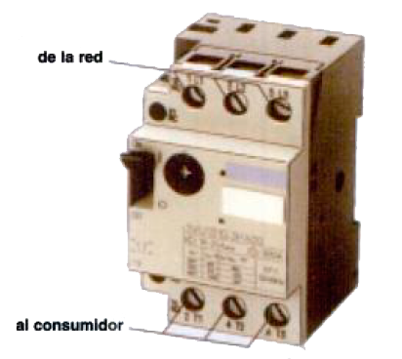
Los interruptores automáticos de protección de motores deben poseer al menos las siguientes características:
Disparador térmico (bimetálico) ajustable, con ajuste igual al de la corriente del motor (o disparador electrónico).
Compensación de temperatura ambiental (en el caso del bimetal).
Disposición segura para la protección del motor contra posibles fallos de fase (por ejemplo, calibración especial, protección diferencial o detector de fallo de fase electrónico) para adecuarse a los motores.

Slide 49
Interruptor Automático Para La Protección De Instalaciones Y Cables Conductores
Los requisitos de los interruptores automáticos para la protección de instalaciones y cables conductores son algo menos exigentes:
A menudo, el intervalo de intensidad es fijo.
El disparador térmico es menos preciso.
No hay compensación de temperatura ambiental.
El umbral de disparo del disparador magnético de cortocircuito suele ser más bajo (por ejemplo, 3…4 x In)
En algunos casos, interrumpen el cortocircuito con temporización.

Slide 50
Estos interruptores automáticos se utilizan para la protección de instalaciones (protección de apoyo, protección del cableado de conexión, conmutación en cascada (en serie) de interruptores automáticos, alimentadores selectivos) y no para la protección de alimentadores de carga individuales como los motores.
La protección del cableado de conexión puede realizarse con disparadores térmicos (bimetálicos) sin compensación de temperatura ambiental o con dispositivos electrónicos de protección relativamente sencillos. La protección de un motor con el interruptor automático anteriormente indicado sólo es posible junto con un dispositivo de protección de motores adicional.

